Slide 1
Федеральное государственное образовательное бюджетное учреждение высшего профессионального образования “Сибирский государственный университет телекоммуникаций и информатики” Кафедра вычислительных систем
ДИПЛОМНЫЙ ПРОЕКТ
Разработка модуля IVR (Interactive Voice Responder) для транкового шлюза
Выполнил
студент группы ВМ-05
Лещёв Александр Владимирович
Руководитель –
ст. пр. Крамаренко Константин Евгеньевич
Новосибирск – 2015

Slide 2
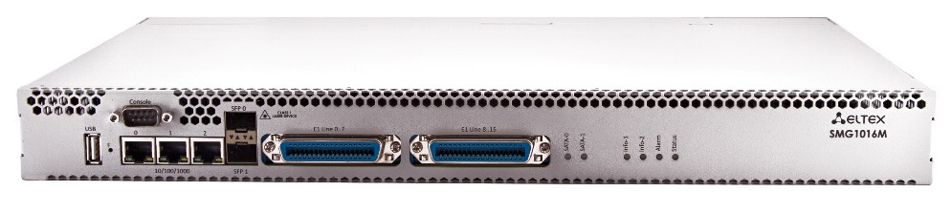
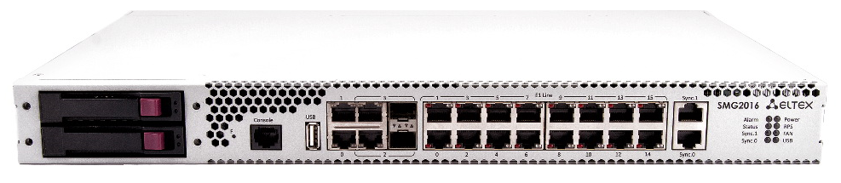
Постановка задачи
Разработать модуль интерактивного голосового меню (IVR) для транковых шлюзов SMG1016M, SMG2016.

Slide 3
Требования
Количество поддерживаемых протоколов сигнализации должно соответствовать протоколам, поддерживаемым на устройстве;
Модульная архитектура устойчивая к отказам;
Производительность не ниже производительности основной системы обработки вызовов;
Поддержка функциональных блоков: «Ring», «Info», «Play», «IVR», «Dial», «Rec», «Caller Info».

Slide 4
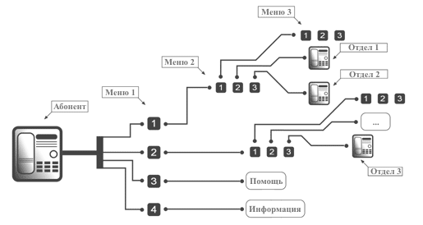
Интерактивное Голосовое Меню (IVR)
Интерактивное Голосовое Меню (англ. Interactive Voice Response) — это система предварительно записанных голосовых сообщений, выполняющая функцию маршрутизации звонков, пользуясь информацией, вводимой клиентом с помощью тонального набора.

Slide 5
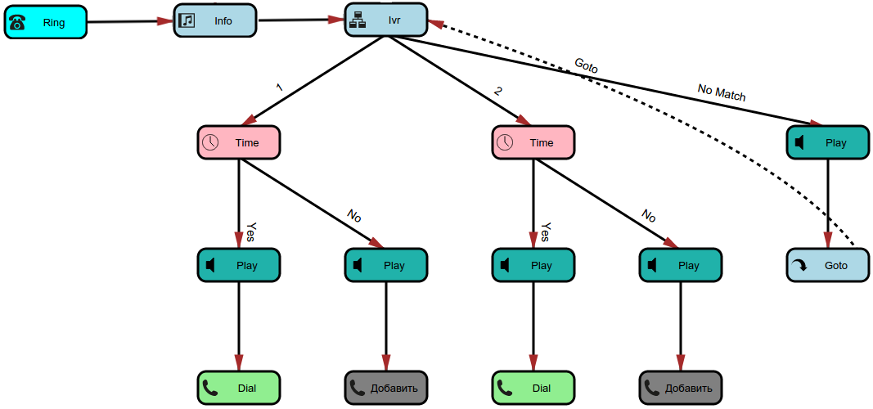
Сценарии обработки вызовов
Сценарии обработки создаются с помощью web – интерфейса администратором устройства и представляют собой отдельные файлы в формате JSON с описанием блоков их связей и параметров.

Slide 6
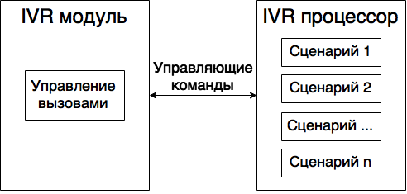
Управление сценариями
IVR процессор – модуль управления сценариями, в системе представлен в виде отдельного процесса. На основе блоков обрабатываемого сценария IVR процессор формирует управляющие команды с помощью которых модуль IVR осуществляет управления вызовами.

Slide 7
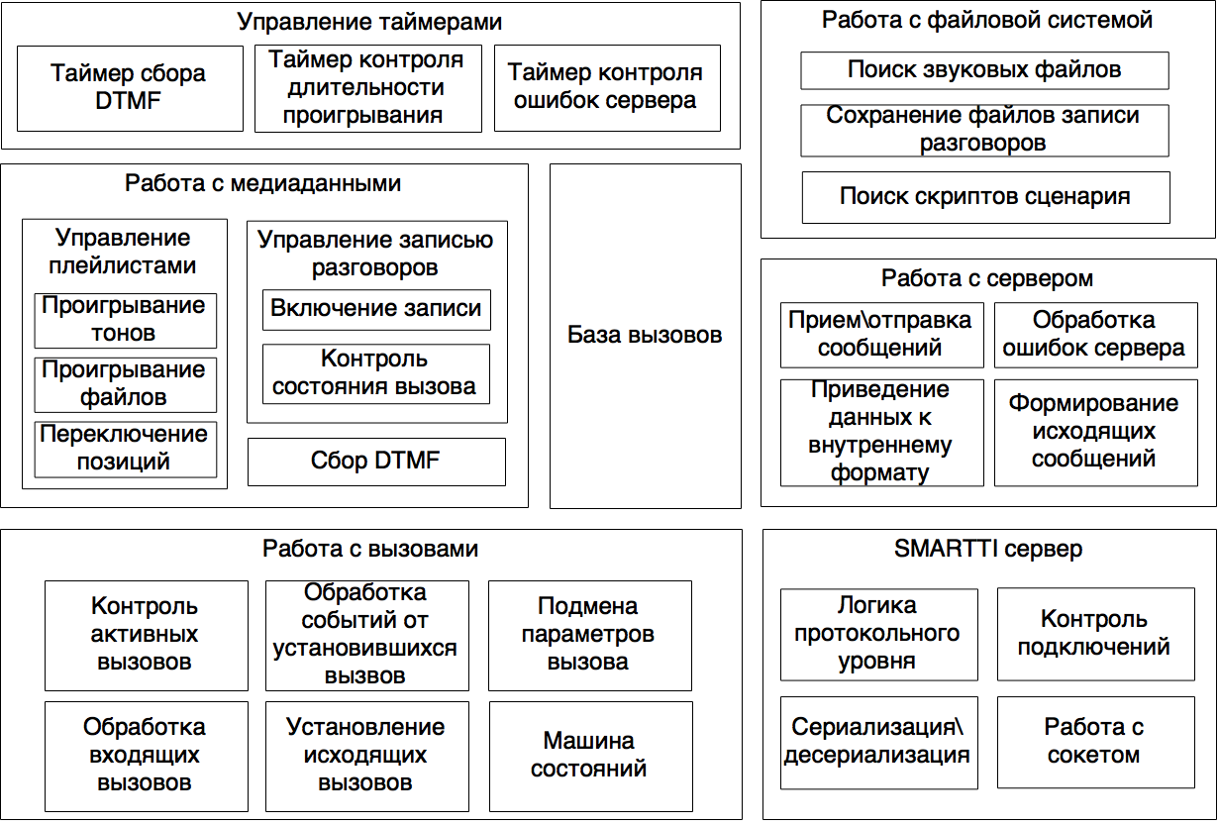
Внутреннее устройство IVR модуля

Slide 8
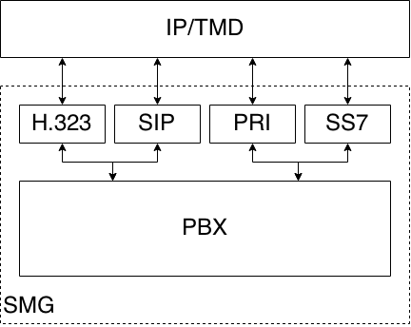
Общая система обработки вызова
Система обработки вызова представляет собой систему модулей которая состоит из 4 транспортных модулей протокольного уровня и ядра обработки вызовов (PBX).

Slide 9
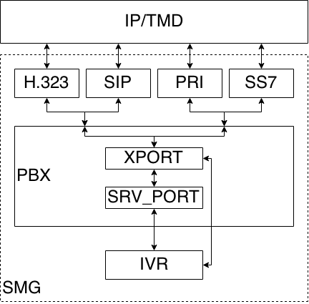
Работа с вызовами
Для каждого поступившего вызова в ядре создается объект XPORT. XPORT – унифицированное представление вызова во внутренней схеме обработки вызова.

Slide 10
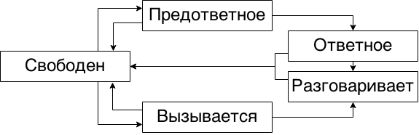
Состояния вызовов
Машина состояний представляет собой набор функций для управления графом состояний вызова. В зависимости от состояния вызова становятся активными различные возможности обработки вызова.

Slide 11
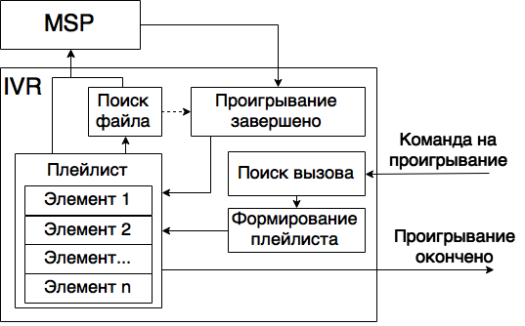
Управление плейлистами
Проигрываемые элементы делятся на два типа – звуковой файл формата «.wav» или тон определенной частоты.

Slide 12
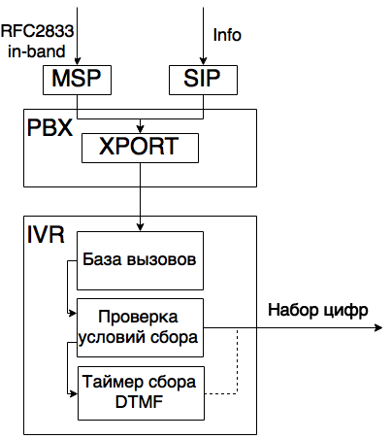
Сбор DTMF
После получения команды на сбор DTMF у вызова, для которого это сообщение предназначено, заполняются параметры сбора, запускается таймер.

Slide 13
Управление таймерами
Таймеры реализованы на основе потока pthread. Тело потока представляет собой бесконечный цикл, который через каждые 100 мс проверяет таймеры проигрывания, сбора цифр, ошибок сервера.
Проверка таймеров проигрывания
Проверка ошибок сервера
Проверка таймеров сбора DTMF

Slide 14
Работа с сервером
Работа с сервером осуществляется через входящую и исходящую очередь. В обмене между сервером имеется 4 типа сообщений:
Seize – сообщение входящего/исходящего занятия.
Progress – сообщение для управления вызова с предответном и ответном состояниях.
Answer – сообщение для управления вызовами в ответном состоянии.
Release – сообщение для уведомления о завершении вызова.

Slide 15
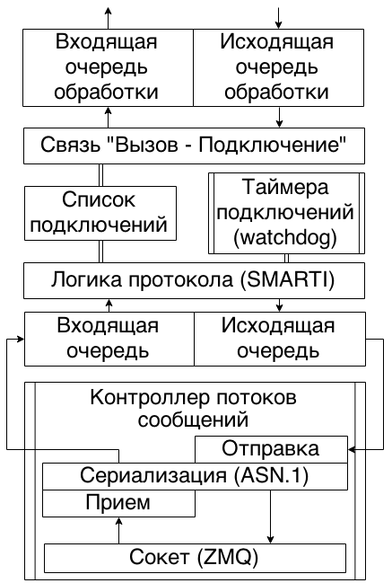
SMARTI – сервер

Slide 16
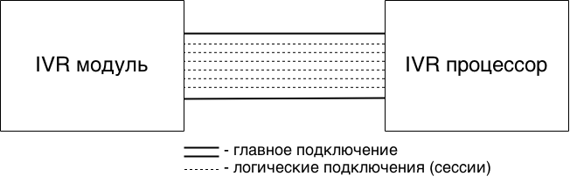
Управление подключениями
Уровень сервера обособлен от вызовов, сервер управляет сессиями. Сессии – логические подключения, в рамках главного подключения, соответствующие вызовам.

Slide 17
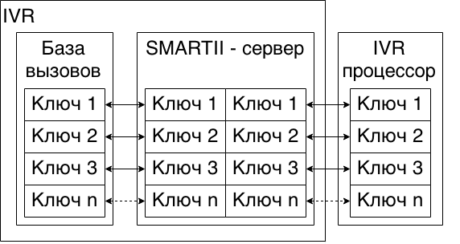
Отображение ключей
Для взаимодействия «Вызов – Сессия» в сервере реализован механизм отображения вызовов.

Slide 18
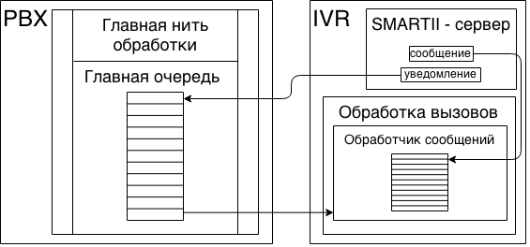
Обработка сообщений от сервера
Обработка сообщений от сервера начнется тогда, когда ядро обработки вызовов передаст управление IVR модулю.

Slide 19
Заключение
В результате проделанной работы были выполнены все пункты поставленного технического задания.
По завершению разработки IVR модуль был внедрен в серийное ПО продуктов SMG1016M и SMG2016, лицензия на модуль IVR была добавлена в перечень опций, доступных для клиентов компании.

Slide 20
СПАСИБО ЗА ВНИМАНИЕ!

Slide 21
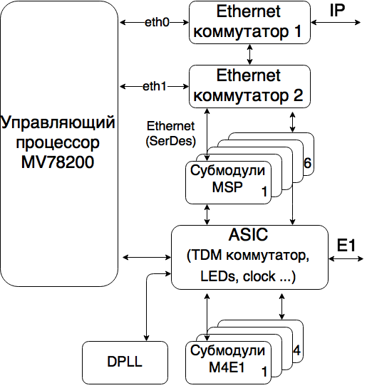
Функциональная схема SMG–1016M

Slide 22
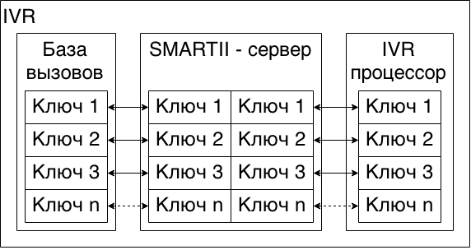
Связь «Вызов – Подключение»

Slide 23
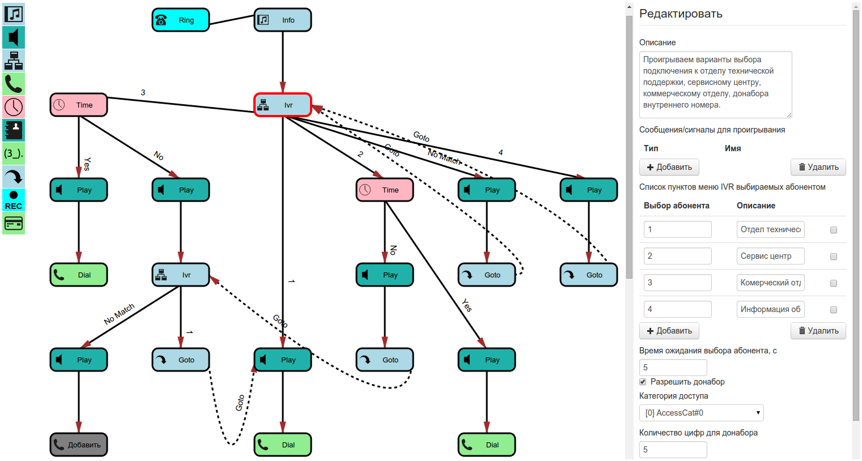
Автосекретарь

